Slide 1
Русский язык во 2 классе

Slide 2
Марабаева Л.А.
Notes:
Каждый шаг алгоритма написания буквы запускается кликом мыши.
Автор работы: Марабаева Л.А., учитель начальных классов ГОУ СОШ №1207 г. Москва

Slide 3
Марабаева Л.А.
Notes:
Каждый шаг алгоритма написания буквы запускается кликом мыши.
Автор работы: Марабаева Л.А., учитель начальных классов ГОУ СОШ №1207 г. Москва

Slide 4
Театр, ежиха, класс, след, тогда.
Текст состоит из предложений.

Slide 6
узнаю
я запомню
смогу

Slide 8
Грибники.
Ребята пошли в лес за грибами.
Дима нашёл красивый подберёзовик.
Валя увидела маленький маслёнок.
Серёжа разглядел в траве боровик.
В роще они набрали много грибов. Дети весёлые вернулись домой.

Slide 9
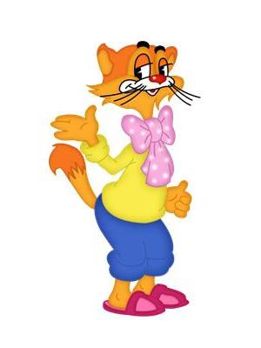
Ребята, берегите зрение!

Slide 10
узнал
я запомнил
смог

Slide 11
Спасибо за работу!!!
Напишите 1 слово.
После урока я чувствую себя
_____________________________

